Slide 1
МИНИСТЕРСТВО ОБРАЗОВАНИЯ И НАУКИ УКРАИНЫ
ХАРЬКОВСКИЙ НАЦИОНАЛЬНЫЙ УНИВЕРСИТЕТ РАДИОЭЛЕКТРОНИКИ
Кафедра ПИ
ВЫПУСКНАЯ КВАЛИФИКАЦИОННАЯ РАБОТА БАКАЛАВРА
Тема работы:
«Программное обеспечение для поддержки логистических бизнес-процессов предприятия с использованием средств Business Intelligence»
Выполнил ст. гр. ПИ-09-1 Горемыкин. И. Д.
Руководитель ас. каф. ПИ, Козополянская А. А.
Харьков 2013

Slide 2
Актуальность работы:
сегодня ситуация на рынке, особенно в области торговли, очень нестабильна;
для того, чтобы максимизировать прибыль и минимизировать затраты необходимо постоянно «держать руку на пульсе», контролировать и при необходимости оптимизировать процессы;
применение средства Business Intelligence для решения данных задач показывает высокий результат;
для крупных торговых сетей существует класс сложных и многофункциональных BI-систем;
средства для ведения и анализа торговых операций, доступные малому и среднему торговому бизнесу, не обеспечивают ни высокого уровня результативности, ни удобства в эксплуатации;
необходимо разработать программный инструмент, обеспечивающий удобную работу с данными и позволяющий эффективно их анализировать, но при этом не требующий высоких денежных вложений.

Slide 3
Цель работы. Постановка задачи.
Цель работы: создание программного обеспечения для мониторинга и анализа логистических бизнес-процессов предприятия с использованием средств Business Intelligence.
Постановка задачи:
проанализировать применение методов Business Intellignce для оптимизации логистических бизнес-процессов;
произвести UML моделирование предлагаемого программного продукта;
разработать архитектуру и базу данных;
разработать програмную реализацию.

Slide 4
Технология OLAP
OLAP (англ. online analytical processing, аналитическая обработка в реальном времени) — технология обработки данных, заключающаяся в подготовке суммарной информации на основе больших массивов данных, структурированных по многомерному принципу.
Преимущества OLAP технологии:
Визуализация информации;
Удобная навигация по данным;
On-line функционирование;
Возможность сведения данных из разных баз;
Возможность самостоятельного формирования нужных отчетов;
Быстрая детализация итоговых данных;
Высокая скорость формирования и точность отчетов;
Многопользовательский режим работы.

Slide 5
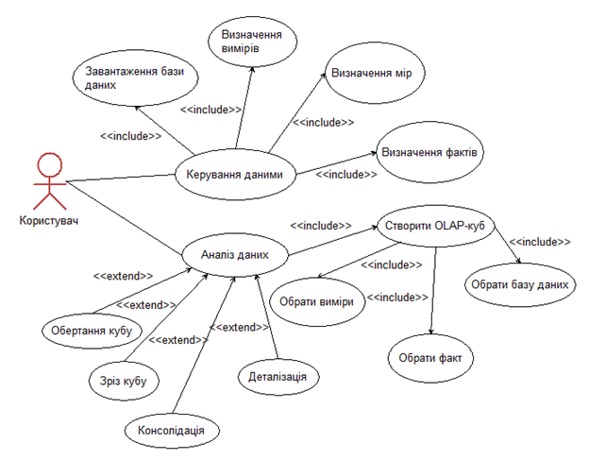
Диаграмма вариантов использования

Slide 6
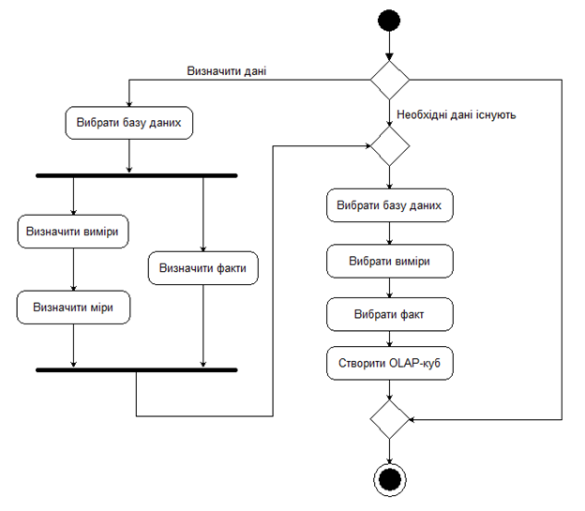
Диаграмма деятельности

Slide 7
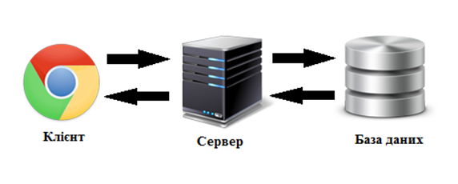
Архитектура программного продукта
Программний продукт имеет трехуровневую клиент-серверную архитектуру и является интернет-приложением

Slide 8
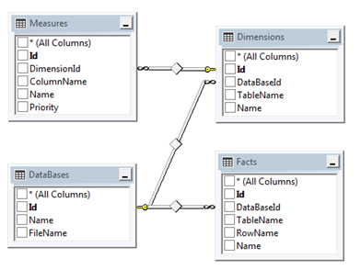
Структура базы данных

Slide 9
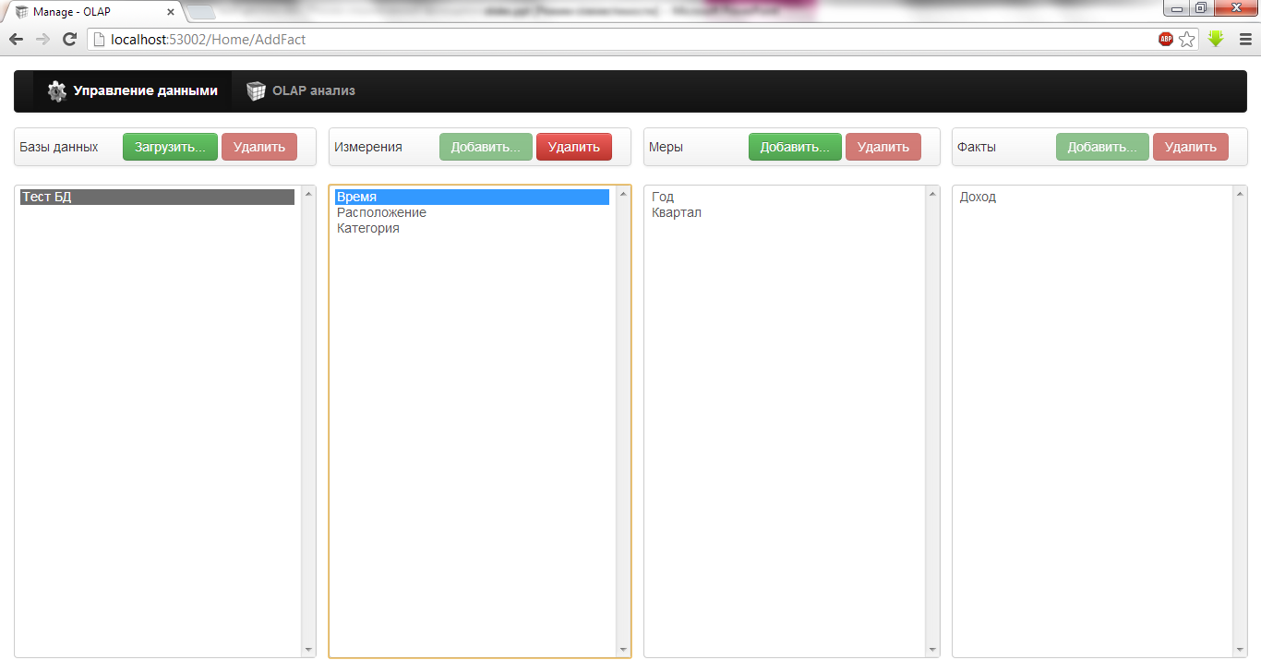
Общий вид Web-приложения
Панель управления данными. Предоставляет возможность добавления и удаления баз данных, измерений и фактов.

Slide 10
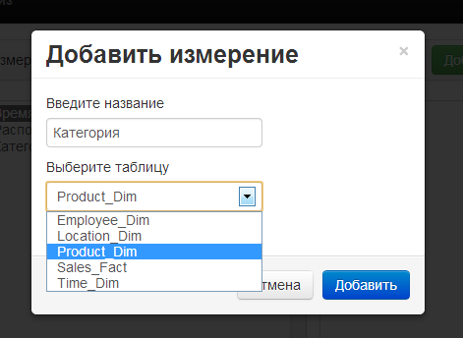
Пример работы Web-приложения (1)
Добавление баз данных, измерений и фактов происходит с помощью диалоговых окон.

Slide 11
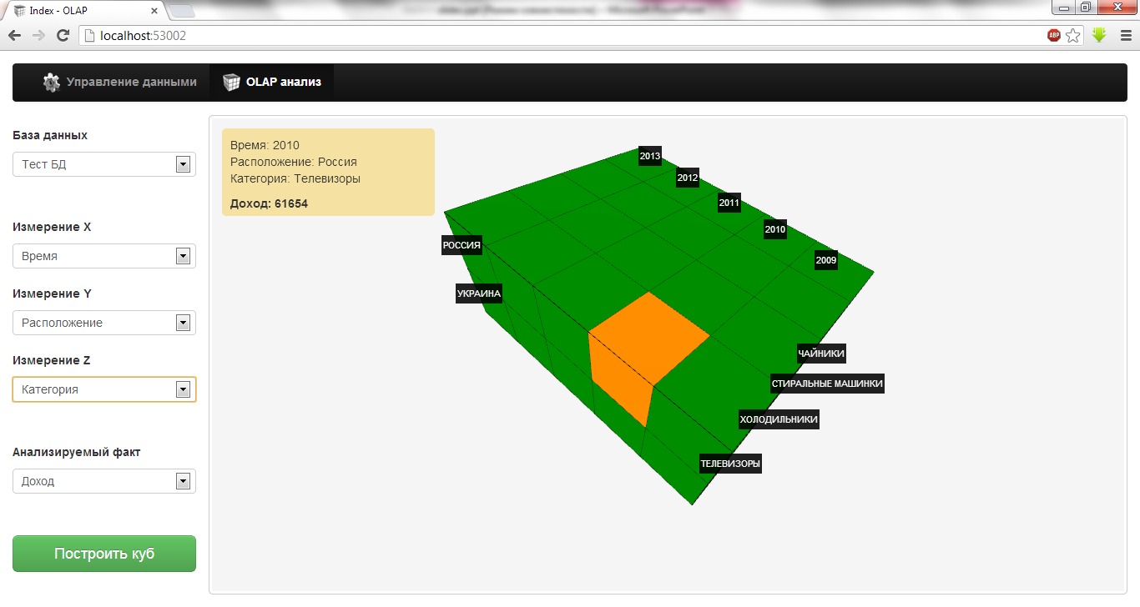
Пример работы Web-приложения (2)
Окно OLAP-анализа. Позволяет визуализировать данные с помощью трехмерных OLAP-кубов

Slide 12
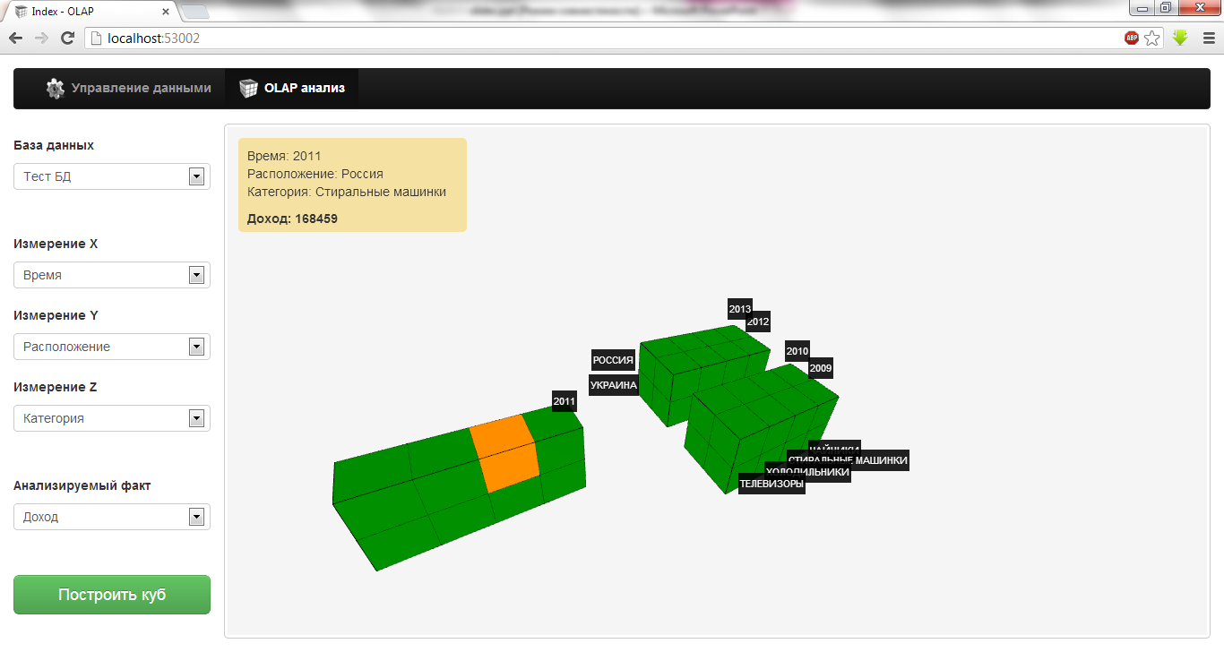
Пример работы Web-приложения (3)
Срез OLAP-куба осуществляет возможность доступа к более детализированной информации.

Slide 13
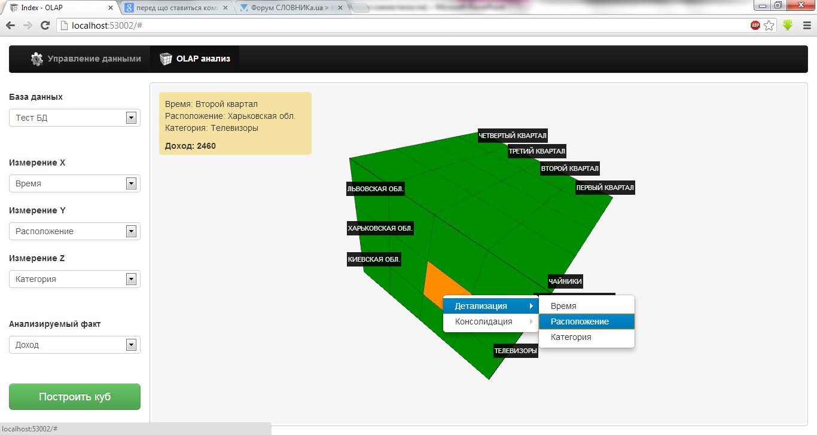
Пример работы Web-приложения (4)

Slide 14
Сведения о технологии
ASP.NET MVC Framework
Язык программирования JavaScript и библиотека JQuery та Threejs
AJAX (Asynchronous JavaScript And XML)
Microsoft SQL Server 2008
ADO.NET Entity Framework
HTML
CSS
Twitter Bootstrap

Slide 15
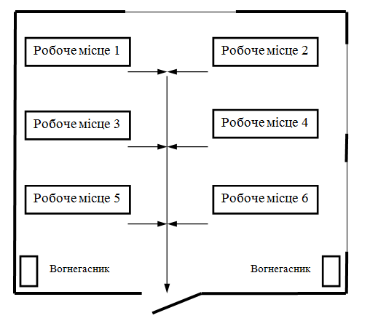
Охрана труда и безопасность жизнедеятельности человека
Схема расположения рабочих мест и план эвакуации при пожаре

Slide 16
Выводы:
проведен анализ логистических бизнес-процессов предприятия и средств Business Intelligence, которые позволяют оптимизировать данные процессы;
проведен анализ существующих технологий разработки Web-приложений и использования OLAP технологий для анализа логистических информационных потоков;
предложена архитектура и база даных Web-приложения;
разработано программное обеспечение для визуализации и оптимизации логистических бизнес-процессов с помощью технологии OLAP.

Slide 17
СПАСИБО ЗА ВНИМАНИЕ!

